Slide 1

物 換 心 儀
二 手 交 易 平 台
林芃均、陳璟元、吳宜謙、吳雨珊

Slide 2
大 綱
01
02
03
04
05
主題發想
開發工具
資料庫設計
團隊成員
網頁展示

Slide 3

主題發想
專案名稱 Warashibe (わらしべ)
為日語「稻草富翁」之意
借鏡可愛又勵志的故事
讓小小物品發揮大大的價值，物品再利用更加環保

Slide 4














開發工具

Slide 5
開發工具
1
2
3
資料庫
CRUD
Front-end
輔助工具
MSSQL
on Google Cloud
Java Spring Boot
on Tomcat Server
Vue.js
Axios call API
Git in Sourcetree
Postman
Bootstrap
SweetAlert 2
綠界金流API
不同開發階段

Slide 6
資 料 庫 設 計

Slide 7
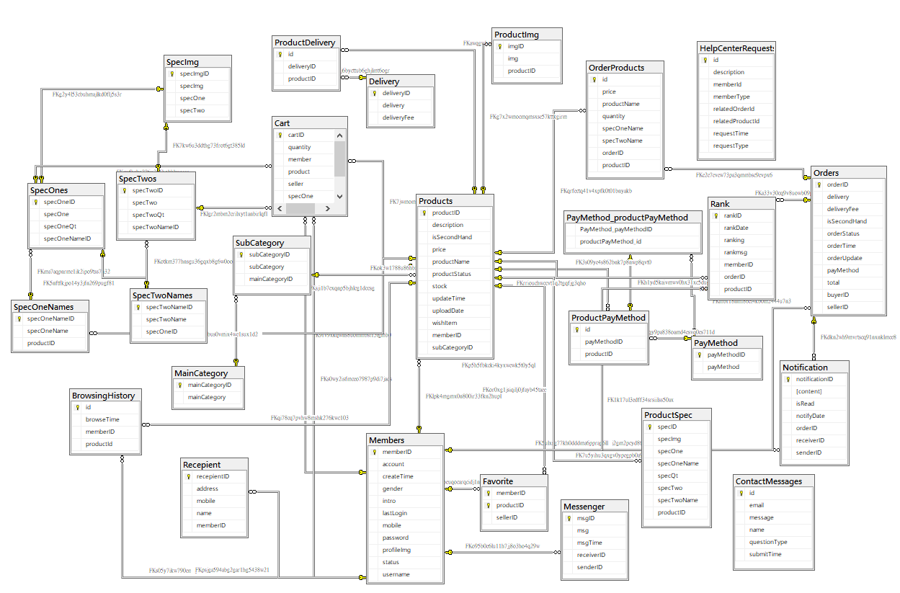

Slide 8
會員
Members
商品
Products
子分類
SubCategory
主分類
Category
評價
Rank
物流方式
Shipment
付款方式
Payment
規格
Spec
(Ex. 顏色)
收藏
Favorites
購物車
Shopping Cart
子規格
SubSpec
(Ex. 尺寸)
訂單
Orders

Slide 9

團 隊 成 員
林 芃 均
( 組 長 )
學歷：國立臺灣海洋大學食品科學系
負責項目：
【後端】
訂單相關：
Favorite 收藏商品 、Cart 購物車、Orders 訂單、
OrderProducts 訂單明細
【前端】
首頁、購物車、賣家訂單管理、結帳
【小組】 整合程式碼/除錯

Slide 10

團 隊 成 員
陳 璟 元
學歷：臺灣海洋大學資工系
負責項目：
【後端】
會員相關：
Members 會員、Recepient 常用收件人、
Favorite 收藏商品 、Notification 通知小鈴鐺
【前端】
商品列表、登入/註冊、商品上架、
賣家個人賣場、搜尋欄功能

Slide 11

團 隊 成 員
吳 宜 謙
學歷：國立清華大學計算與建模科學所
負責項目：
【後端】
商品相關：
Products 商品、ProductSpec 商品規格、
ProductImg 商品圖、MainCategory 商品主分類、
SubCategory 商品子分類
【前端】
商品頁面、會員中心、賣家管理商品、通知

Slide 12
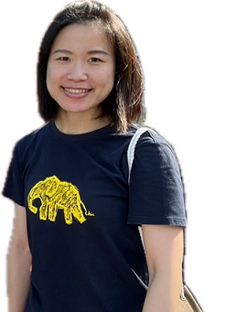
團 隊 成 員
吳 雨 珊
學歷：國立臺北商業技術學院
負責項目：
【後端】
其它相關：
PayMethod 付款方式、ProductPayMethod
商品付款方式、Delivery 配送方式、
ProductDelivery 商品配送方式、Messenger 聊天室
【前端】
首頁、買家訂單管理、會員基本資料、後台

Slide 13
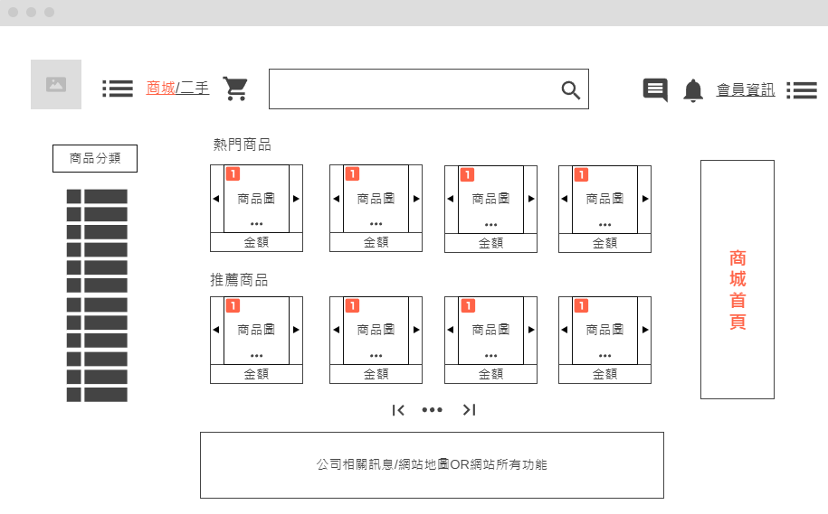
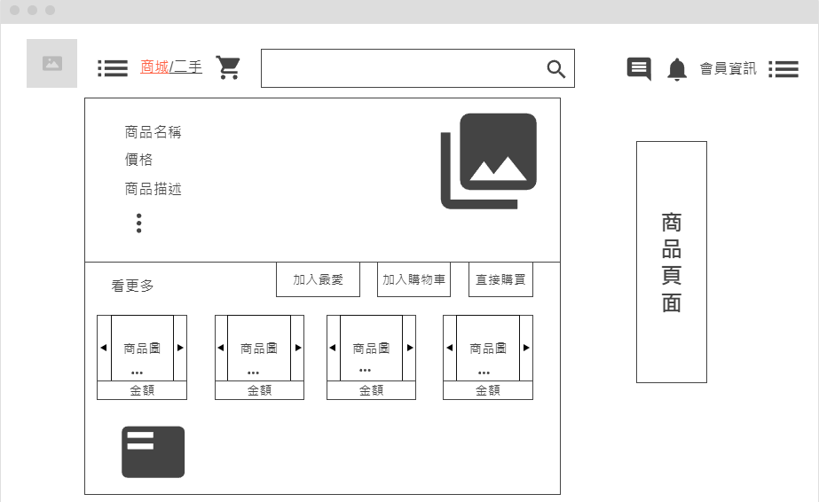
網站設計草圖

Slide 14
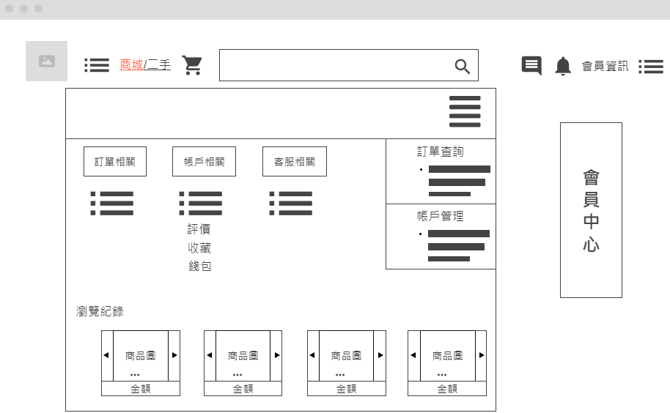
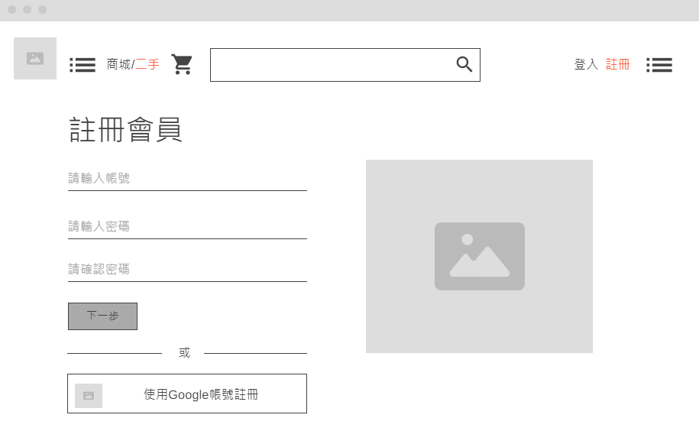
網站設計草圖

Slide 15
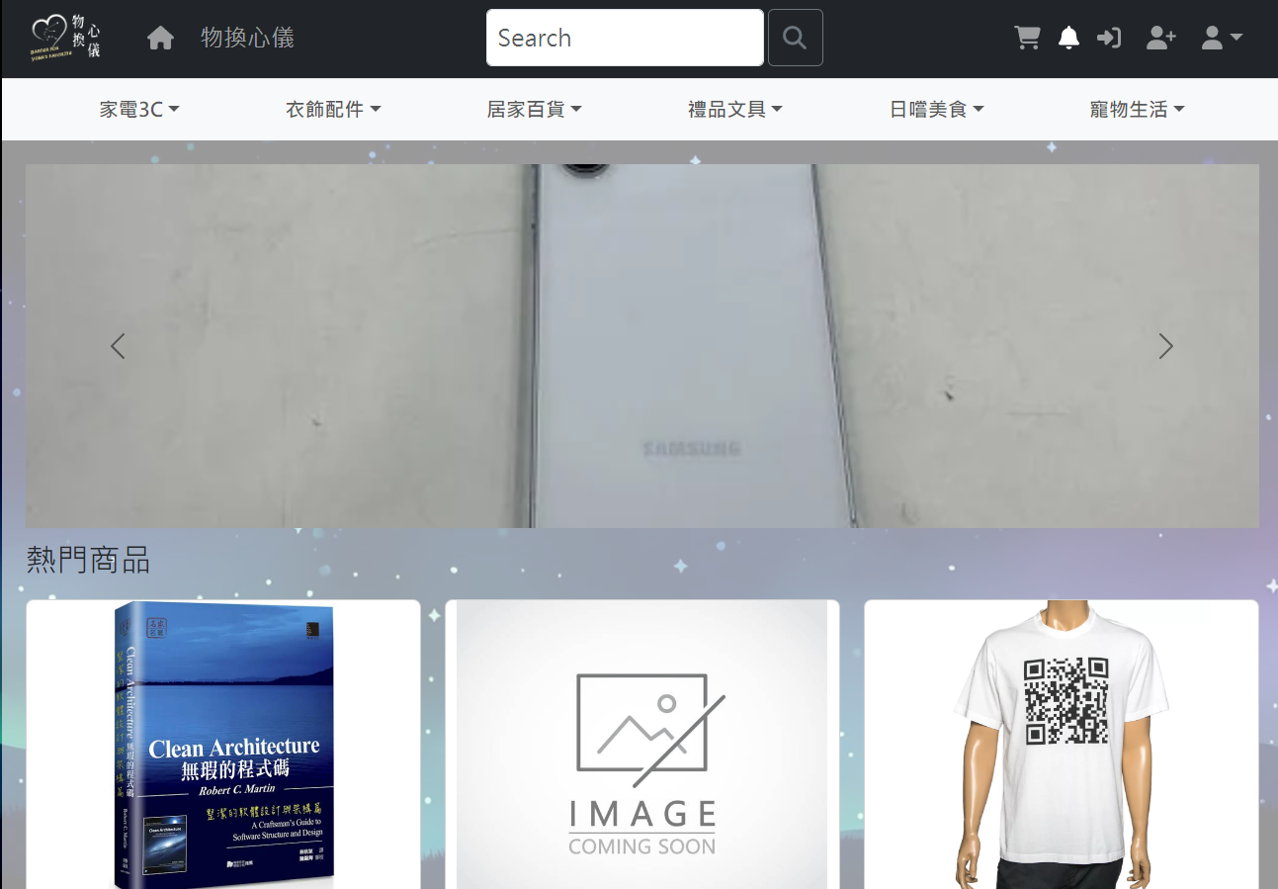
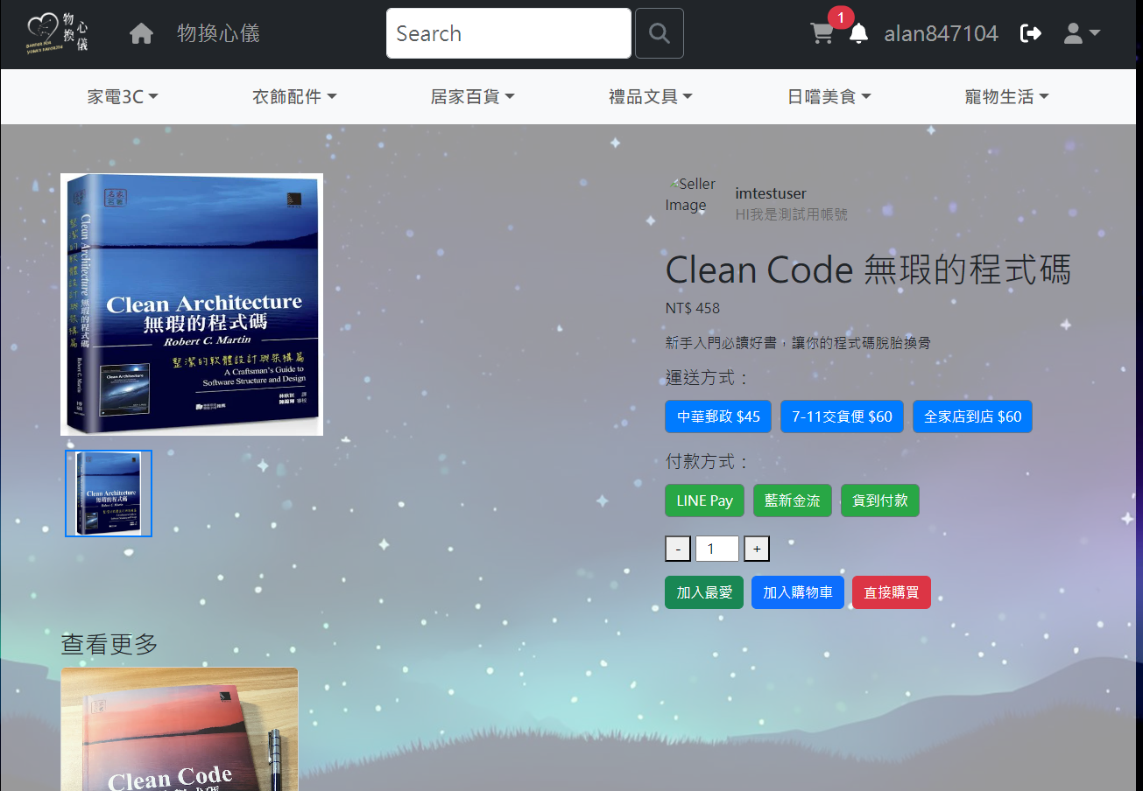
實際頁面

Slide 16
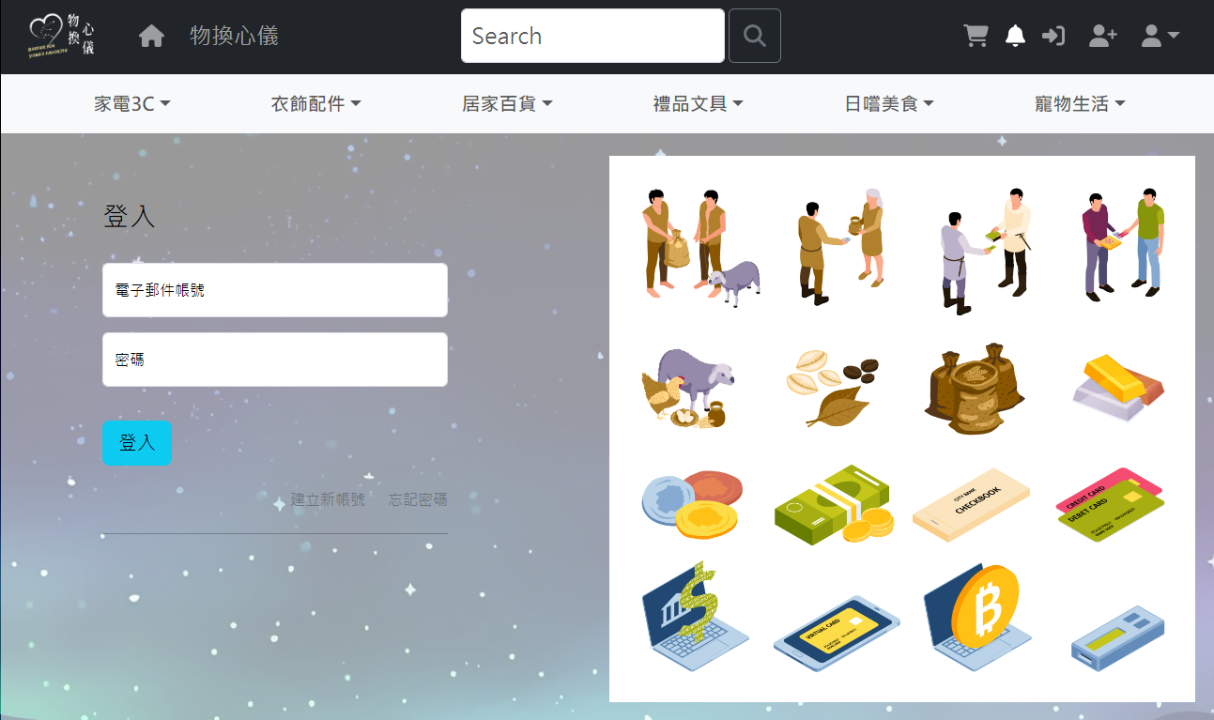
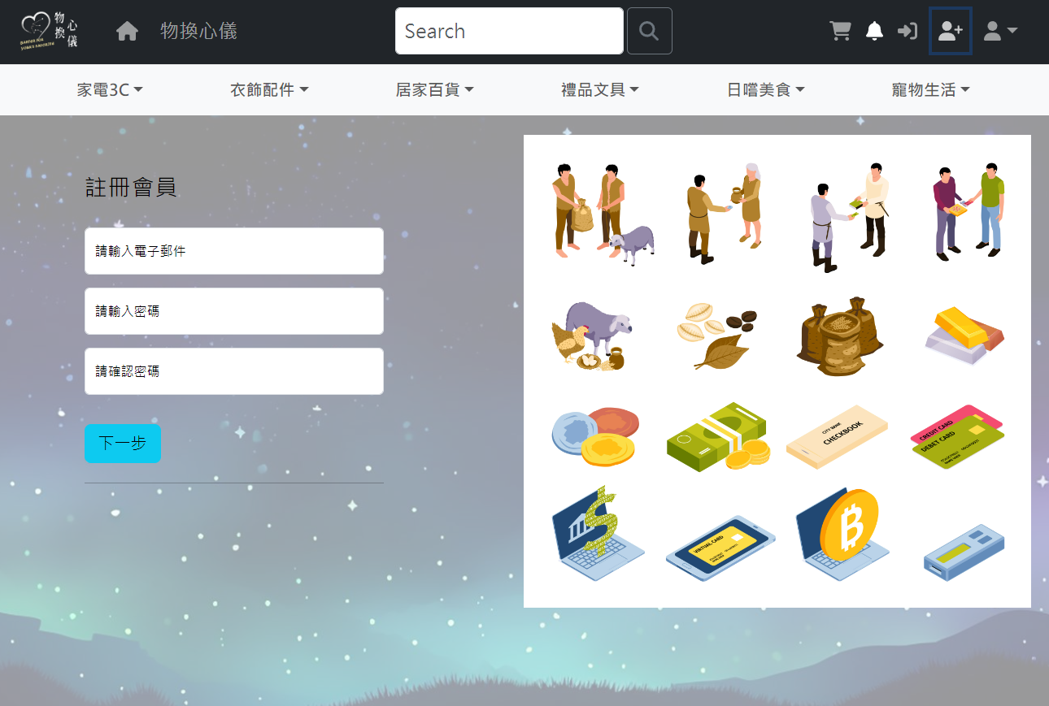
實際頁面

Slide 17
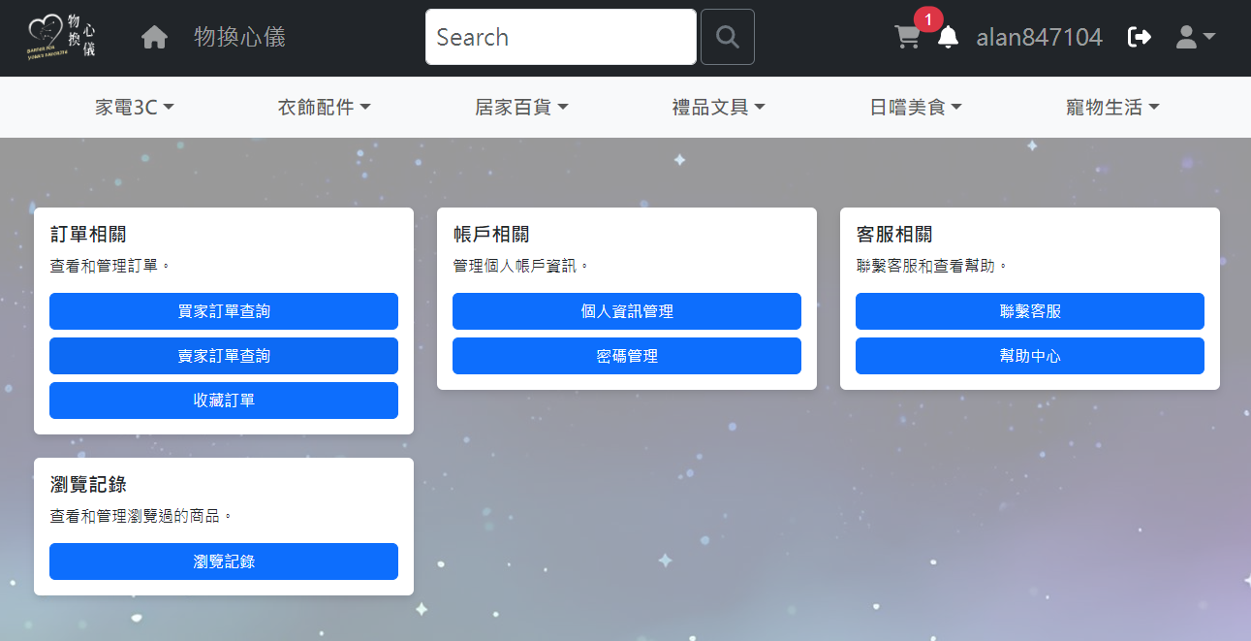
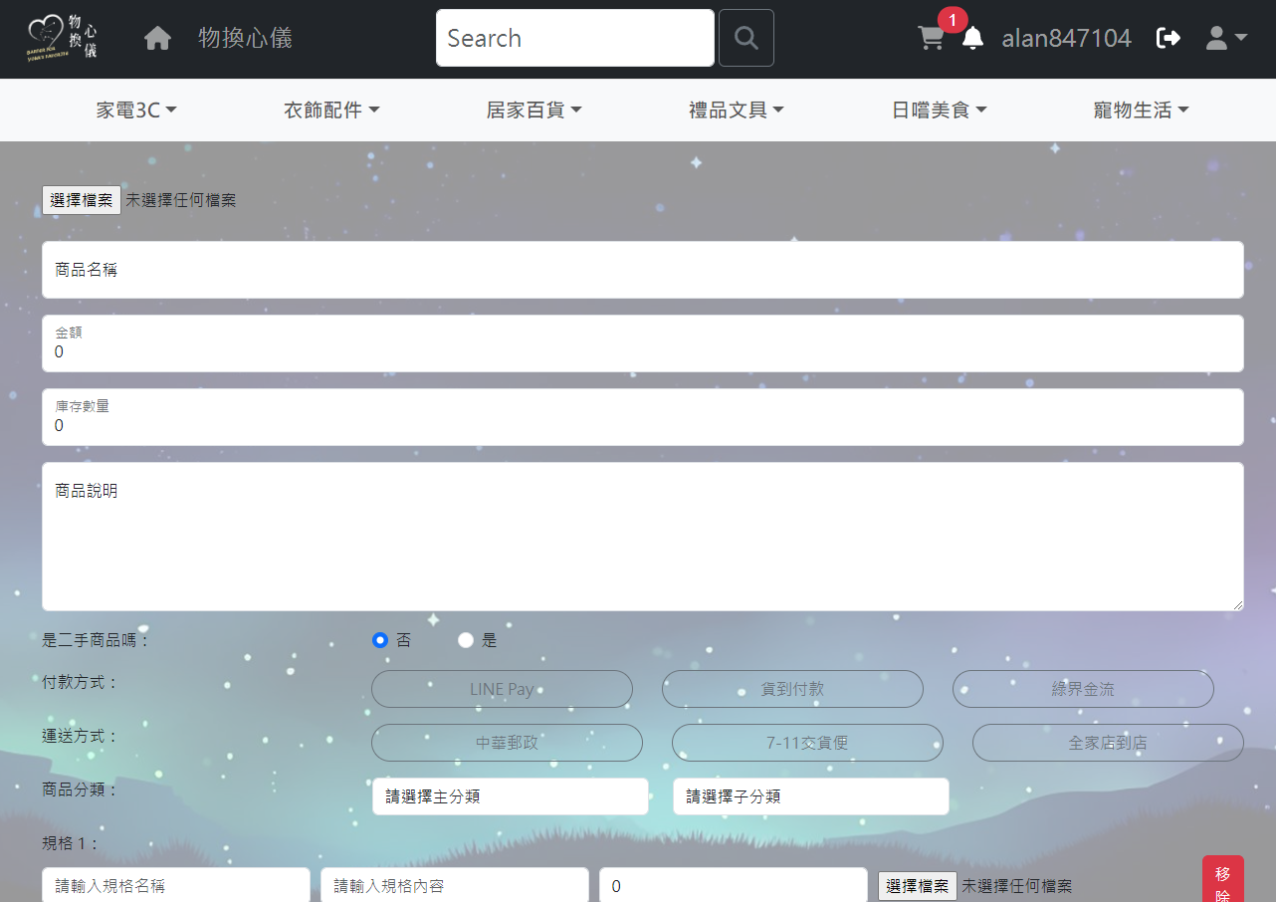
實際頁面

Slide 18
未來展望
我們的專案名稱 Warashibe (わらしべ)，本意是做個結合二手物品配對交換的購物網站。後續因製作時間有限，在權衡之下我們將我們的網站的購物網站功能保留，二手物交換功能則先不製作。
未來有許多可以優化的功能，例如：和賣家聊天諮詢的聊天室功能、二手物配對交換的配對功能、商品規格呈現的優化、較為完整的後台功能，這些都是我們可以再繼續努力的方向。

Slide 19

Thank You!

